Slide 1
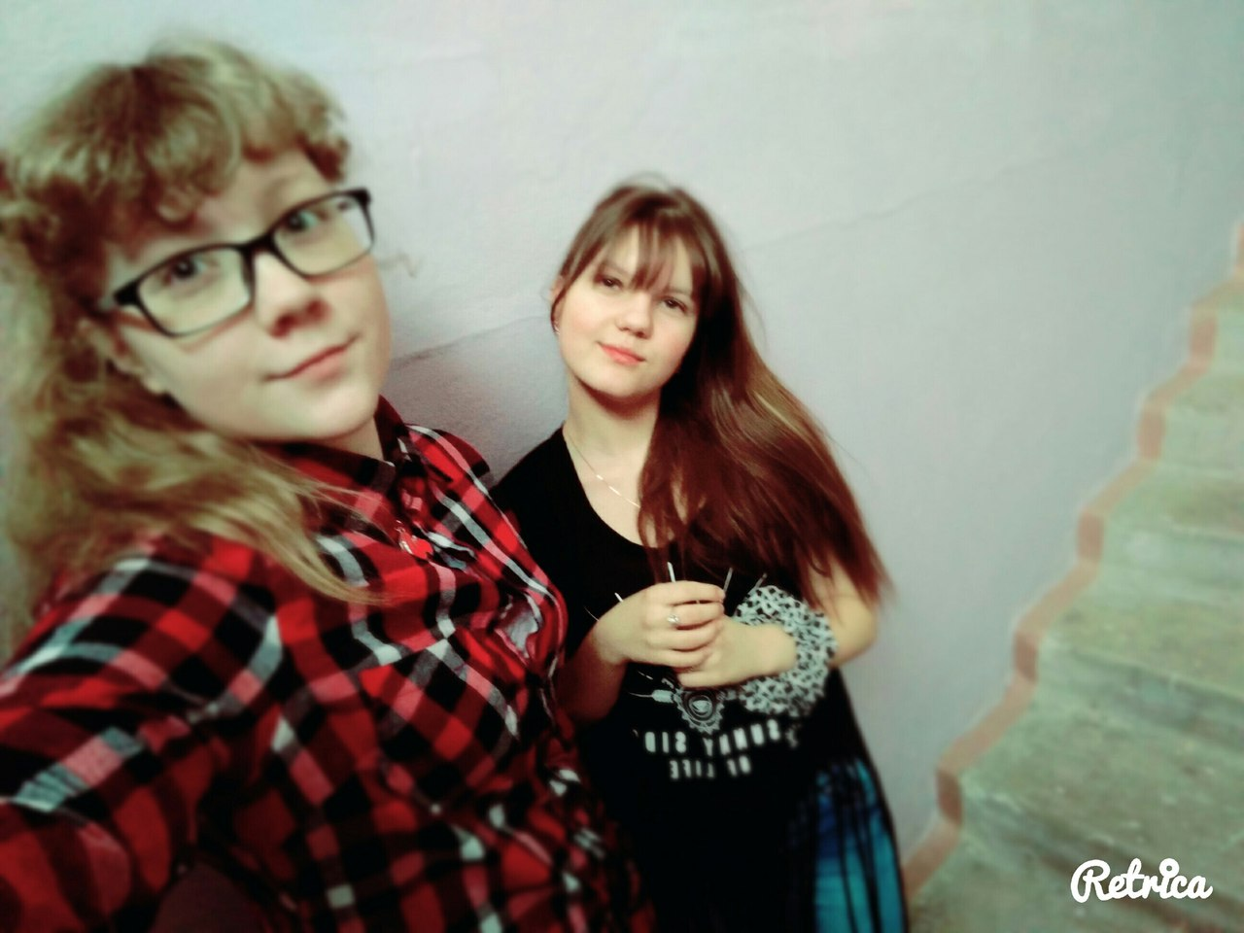
МБОУ СШ №47 г. Твери
«Линия вкуса»
Подготовили проект : учащиеся 8а кл – Денисова Оксана, Погонина Ксения
Руководитель: Делакова Арина Андреевна, учитель географии

Slide 2
Цель проекта – познакомиться с профессиями нашего города на квест игре от 48 лицея – «Линия вкуса»
«27.10.2015, в колледже, обучающиеся школ города Твери стали участниками удивительного профессионального путешествия – приключения «Линия вкуса». Три команды школьников СОШ № 14, 15 и 47 побывали в роли поваров, пекарей, кондитеров, барменов. Выполнили задания шефов – студентов Тверского колледжа сервиса и туризма, Тверского торгово-экономического колледжа, Вышневолоцкого колледжа, познакомились с предприятиями города Твери ЗАО «ХЛЕБ», рестораном «Иль-Патио». На трех площадках: «Кулинарный цех», «Пекарня и кондитерский цех», «Бар» школьники готовили суши, выпекали блины, делали фуршетные закуски, готовили и оформляли кондитерские изделия, делали коктейли, варили кофе и даже пробовали себя во флейринге.» (с) ГБПОУ "Тверской колледж сервиса и туризма"

Slide 3
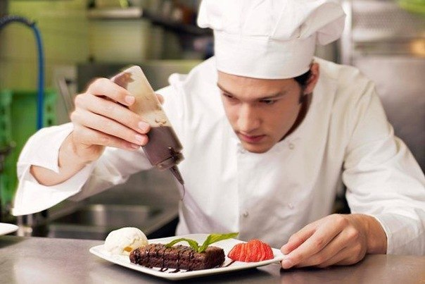
Кондитер

Slide 4
Кондитер профессия, которая подразумевает знание определенных тонкостей в приготовлении сладостей и их рецептуру
Любой кондитер должен уметь:
Готовить по рецепту различные виды теста, разнообразные крема и начинки.
Замесить, взбить, раскатать, придать необходимую форму тесту, что затем и станет кулинарным изделием (торт, печенье или пирожное).
Наполнить пирожное или торт кремом, шоколадным, сливочным и другими видами.
В обязательном порядке, после приготовления любого кондитерского изделия, необходимо проверить вес готового изделия, что поможет определить, все ли соблюдалось, согласно рецептуре.
Вместе с этим, кондитер должен прекрасно разбираться во всех продуктах, знать их состав, вкусовые качества, знать все секреты в работе с оборудованием.
Немаловажным моментом выступает «глазомер». Кондитер должен уметь разрезать и сделать из торта или из целого пласта пирожные, заранее определить их форму, размер. А наличие творческого воображения поможет как можно лучше сделать украшение на торте или придумать и воплотить в жизнь сказочных героев. А можно и весь торт сделать сказочным государством. Ведь такие творения сравнивают с произведениями искусства.

Slide 5
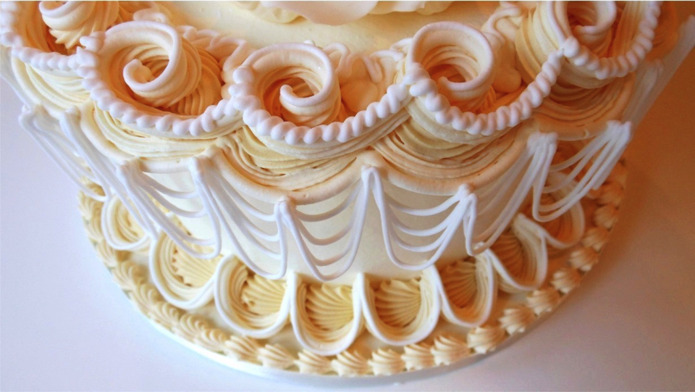
Мы тоже попробовали себя в качестве кондитеров! Перемазавшись в креме, рассыпав сахарную пудру мы создали свой личный шедевр.

Slide 6
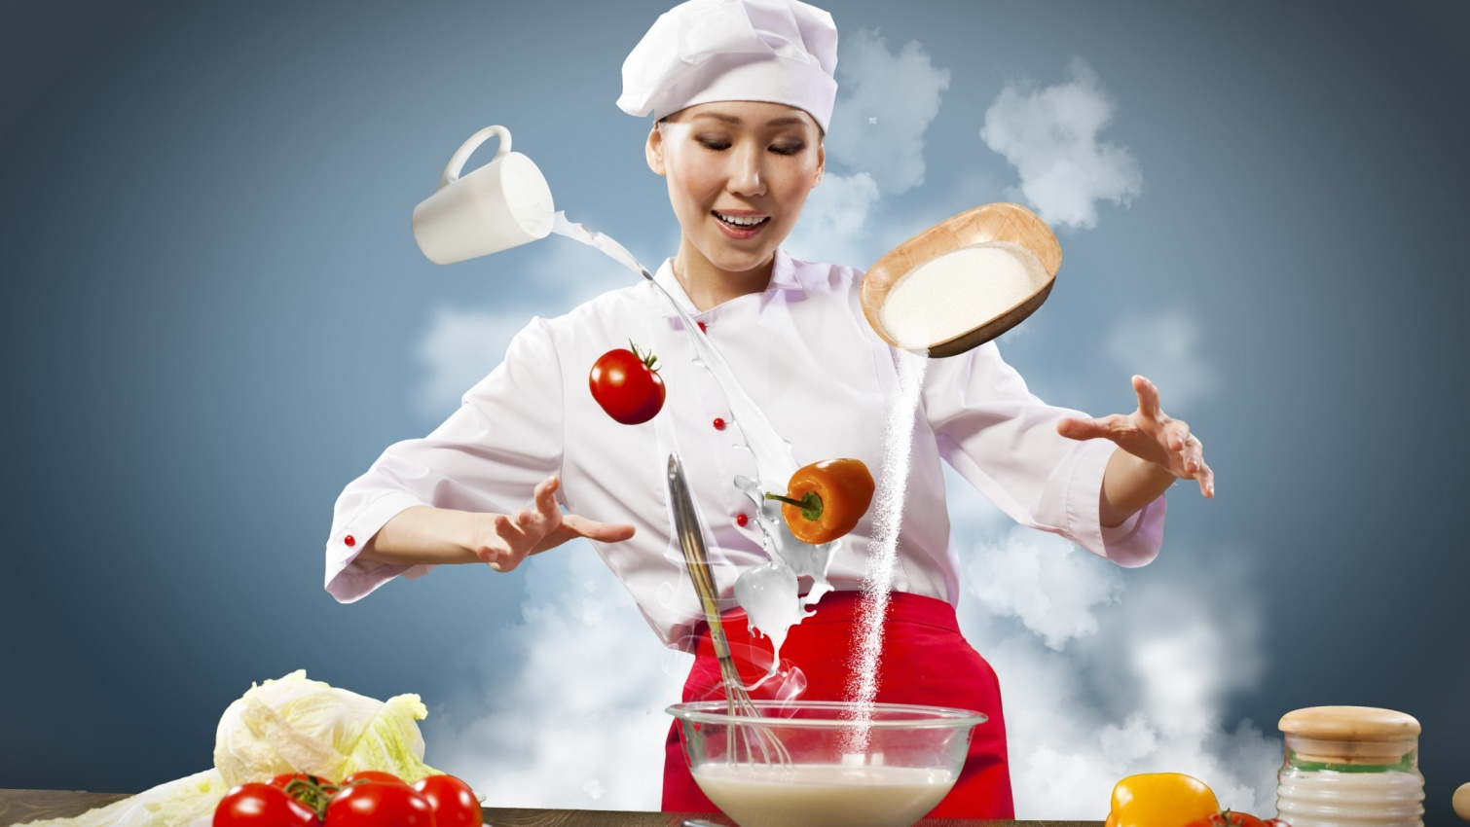
Повар
Профессия повара - одна из древнейших в мире, сложно даже представить, с каких времен она существует. В далеком каменно веке, когда племя уходило на охоту в большой пещере оставался человек, который поддерживал огонь и готовил пищу.

Slide 7
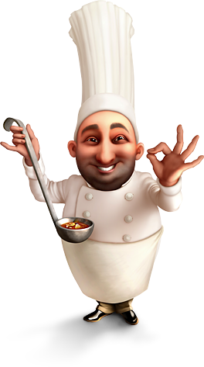
Приготовление пищи – огромная наука, которая постоянно пополняется новыми открытиями. Кухня любого народа – это часть его культуры, как традиции, как язык на котором говорят, как народные костюмы. Как правило чем богаче культура того или иного народа, тем ярче, разнообразнее, вкуснее и сложнее в приготовлении блюда его кухня. Например японская, русская, китайская кухни. Эти страны с богатыми культурными традициями и историей, разнообразие блюд и вкусов поражает воображение.А в кухне США, относительно молодого государства, соответственно и блюд немного. Самые распространенные - биг мак и хот дог.
Каким должен быть современный повар?
Чтобы стать хорошим поваром, надо иметь ряд важных для этой профессии качеств. Это фантазия и изобретательность - творить новые блюда, придумывать новые сочетания продуктов. Это смелость – заявлять о себе, вынося на суд едоков свои творения. Это хорошая память – необходимо держать в голове великое множество рецептов. Это вкусовое восприятие – без него и делать нечего на кухне. Это физическая выносливость – рабочий день повар проводит на ногах и большую часть работы ему приходится выполнять в ручную в условиях резких перепадов температур.

Slide 8
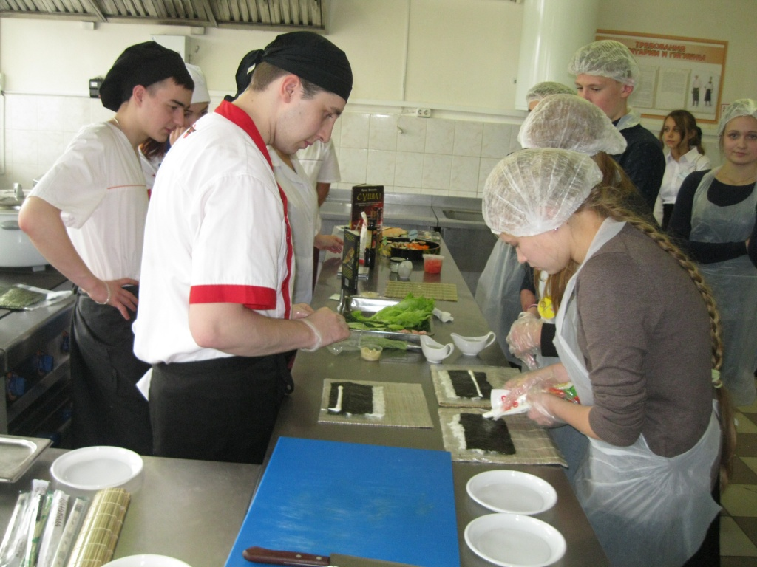
Получилось не с первого раза, все таки труд этот не простой, тут нужно учить долго!

Slide 9
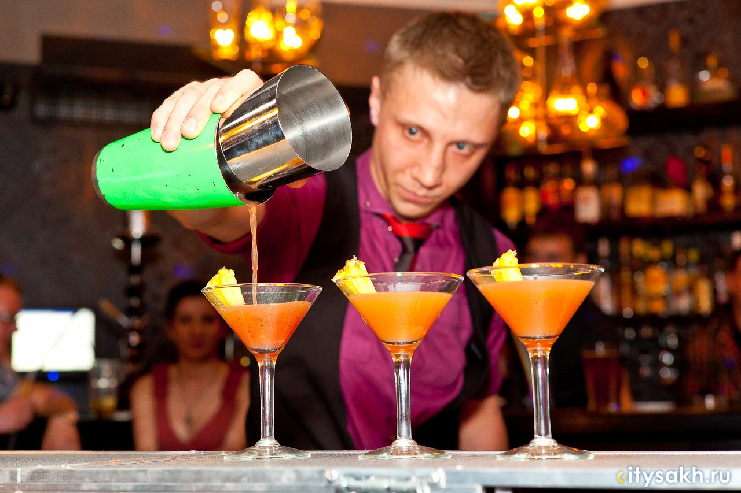
Бармен
Профессия бармен впервые зародилась в США, когда в магазинах появились зоны отдыха под названием бары.
Бармен это, по сути, человек который стоит за баром и занимается подачей и приготовлением как алкогольных, так и безалкогольных напитков. Этот человек обязан знать наименование всех продаваемых напитков и рецепты приготовления разнообразных коктейлей. Также ему необходимо знать технологию приготовления напитков, правила их хранения, определённое оформление напитков (в какой посуде подать тот или иной коктейль.)
На самом деле бармен - очень важный сотрудник. Каждый бар, ресторан, или ночной клуб очень тщательно выбирает человека именно на эту вакансию, так как именно от этого человека может зависеть настроение всего заведения, ведь нередко мы встречаем барменов-виртуозов, которые так профессионально жонглируют бутылками, стаканами и другими предметами.

Slide 10
По окончанию квеста мы узнали много нового о профессиях,
мы убедились, что быть поваром совсем не просто! Нам понравилось экспериментировать, создавать прекрасные вкусности из еды! Возможно наши одноклассники выберут эти профессии для дальнейшей работы!

Slide 11
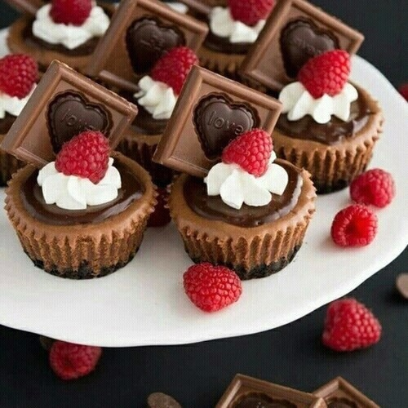
Спасибо за внимание!
Вкусной Вам жизни!

